Slide 1
UML(Unified Modeling Language)
전 혜 영

Slide 2
0. 목차
Modeling 정의
UML 정의
Development Process
Unified Process
UML 목적
UML 구성
Static Structure Diagram
Relationship

Slide 3
1.Modeling

Slide 4
1.1 Modeling ?
Modeling
  모델을 만드는 일(추상화)로써 품질이 좋은 소프트웨어를 개발 및 배치할 수 있게 하는 모든 활동의 중심
  모델 구축을 통해 개발 대상 시스템에 대한 이해의 증진
Model
  현실을 단순화/가시화 시키는 것
  System의 Blueprint를 제공
  개발 고려 시스템의 총체적인 계획 및 상세 계획 표현
  중요 영향 요소의 파악, 불 필요 요소의 생략 및 시스템 구축 제약 조건 표현
모델링의 목적
  시스템을 현재 또는 원하는 모습으로 가시화
  시스템의 구조와 행동을 명세화
  시스템을 구축하는 기본 형태를 제공
  시스템 분석/설계의 문서화

Slide 5
1.2 Modeling의 원리
Modeling의 원리
  생성할 모델의 신중한 선택 : 선택 모델에 따라 문제를 공략하는 방법과 해결책을 실현하는 방법에 많은 영향이 있음
  모든 모델을 다양한 수준의 정밀도로 표현
  현실을 반영한 모델 작성
  상호 독립적인 모델들 몇 가지를 선택하여 모델링에 착수

Slide 6

2.UML

Slide 7
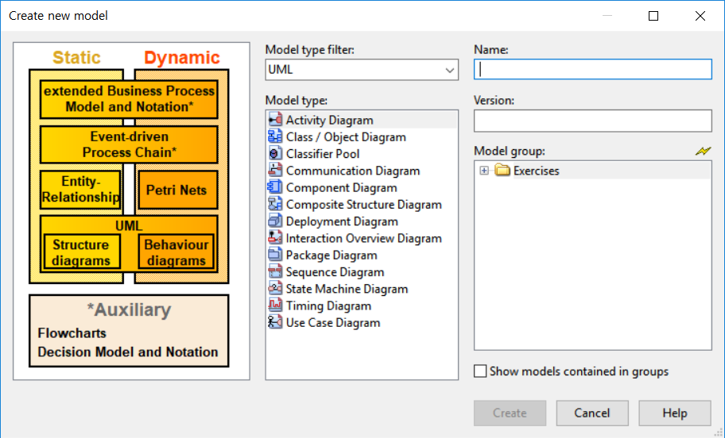
2.1 UML ?

Slide 8
2.1 UML ?
UML(Unified Modeling Language)
  OOAD(Object Oriented Analysis Design)를 위한 modeling Language
  1994, 모델링 언어의 통합 (Three Amigos)
    Grady Booch : Booch 방법론
    Jim Rumbaugh : Object Modeling Technique (OMT)
    Ivar Jacobson : Objectory 방법론
  1997, Object Management Group (OMG)에서 표준으로 채택
방법론(methods)과 Modeling Language 차이
  방법론 : 생각과 행동을 구조화하는 방법을 명백히 제시한다.
  예) 사용자가 하나의 모델을 만들 때, 어떻게, 언제, 무엇을, 왜라는 모든 방법을 제시하는 것이 방법론
  이러한 모델을 단지 표현하는 것이 modeling language

Slide 9
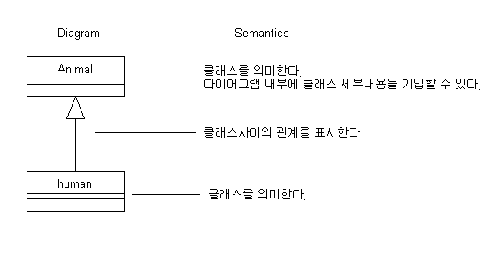
2.2 UML ?
UML 표기와 의미
  표기할려는 대상을 diagram을 사용하여 나타내고 그 대상에 의미를 부여

Slide 10
2.4 UML Diagram
 | Logical | Physical
Static (Structure) | Class Diagram Object Diagram Use Case Diagram | Component Diagram Deployment Diagram
Dynamic (Behavior) | Sequence Diagram CollaborationDiagram Statechart Diagram (State Transition Diagram) Activity Diagram
Notes:
노테이션 : 객체지향 분석,설계로 작성하는 모델을 표현하기 위한 그래픽 언어로 객체지향분석 설계를 위한 설계도라 한다

Slide 11
3.Development Process

Slide 12
3. Development Process
요구분석(Requirment Analysis)
분석(Analysis)
설계(Design)
구현(Implementation)
테스트(Test)

Slide 13
3.1 Development Process
요구분석(Requirment Analysis)
  요구분석은 말 그대로 사용자의 요구를 알아보는 것
  개발 초기에 용역을 맏기는 고객의 요구를 충분히 알기 위해 그리고 이러한 요구를 구축할 시스템에 충분히 반영하기 위하여 요구분석의 단계가 필요하고 이것을 문서화
  공급자간의 마찰이 생길때 이를 해결하기 위한 자료로써도 사용
  요구분석의 결과물로는 시스템에 요구하는 기능을 적어놓은 일반적인 문서가 된다.
  UML에서의 Use Case Diagram과 간단한 Class Diagram 그리고 Activity Diagram으로 표현

Slide 14
3.2 Development Process
분석(Analysis)
  분석의 단계에서는 실제 풀어야 할 문제에 대한 분석.
  해결 해야 될 문제의 영역에 대한 지식을 얻어야 한다.
  기존 시스템의 기술(description), 사용자와의 대화, business process, term catalog, 같은 문제를 가지고 다른 팀. . 등등에서 가져올 수 있다.
  적당한 클래스들의 후보(candidate)들을 찾아야 한다.
  이 과정에서 brainstorming이 필요하며 이 과정이 끝난 후 모든 후보들에 대한 다시 한번 심각한 고찰이 필요하고 여기서 필요 없는 클래스가 생략
  클래스들 사이의 정적인 관계가 모델링 되어진다.
    association, aggregiation, generalization, dependencies으로 관계들이 표현
  오브젝트들 사이의 행위(behavior)와 협력(collaboration)등을 state diagram, collaboration diagram, sequence diagram, activity diagram으로 표현
  모든 다이어그램이 완성되면 종이에 시스템을 실행시켜보는 방법으로써 다시 한번 검증하는 것이 필요하다.
  기본적인 user interface의 프로토타입을 만들어야 한다.
  결과적으로 분석의 단계에서 나오는 결과물로 UML에서는 class diagram, sequence diagram, collaboration diagram, state diagram, activity diagram이 나오게 된다.
Notes:
Brainstorming : 각자가 아이디어를 내놓아 최선책을 결정하는 창조 능력 개발법

Slide 15
3.3 Development Process
설계(Design)
  분석 단계의 결과물에 기술적인 부분을 첨가하여 확장하는 것
  분석단계에 나온 클래스들에서 기능적 패키지(functional package)들을 분리
    예) user interface, database handling, communication을 위한 패키지가 분석단계에서 나온 클래스들에 포함되어 있다면 기능적 패키지로 분리 시키고 없다면 첨가 시킨다.
  동시성을 가진 행위의 경우 공유되는 자원에 대하여 acitive classes와 비동기적 메시지(asynchronous messages), 동기화 기술(synchronization technique)을 가지고 모델링
  시스템의 출력은 user interface, 기록, 다른 시스템과의 통신 등
  필요한 외부 클래스 라이브러리나 컴포넌트를 명시
  시스템에서 예상되는 예외(exception)상황에서의 에러처리
  설계단계에서의 결과물로 UML에서는 class diagram, sequence diagram, collaboration diagram, state diagram, activity diagram, component diagram, deployment diagram이 나오게 된다.

Slide 16
3.4 Development Process
구현(Implementation)
  실제로 소스코드로 생성하는 단계
  다이어그램에서 특정언어의 구문으로 옮겨 적는 과정 그리고 컴파일하고 링킹하고 다시 디버깅하는 작업이 포함
  구현단계의 결과물로 어떤 다이어그램을 만드는 일은 드물다. 대신 설계 단계를 정정하는 것이 필요하다.

Slide 17
3.5 Development Process
테스트(Test)
  에러의 발견은 프로그램에서의 실수가 아니고 성공이라고 보아도 좋다.
  테스트 결과의 에러가 문서로 남게 되고 이것이 다음 버전에서 고쳐질 수 있기 때문

Slide 18
Unified Process

Slide 19
반복적인 개발과 Unified Process
소프트웨어 개발 프로세스
  소프트웨어를 만들고(building), 배치하고(deploying), 유지보수(maintaining)하는 접근 방식
Unified Process
  객체지향 시스템을 만들기 위한 소프트웨어 개발 프로세스
  Rational Unified Process (RUP) - UP를 상세하게 정제
  반복적인 생명주기나 위험주도(risk-driven) 개발과 같은 일반적인 최선의 방법들을 응집되고 문서화된 형태로 기술
  OOA/D 를 소개하기 위한 예제 프로세스로 사용
* 산출물 : 작업 결과물에 대한 UP의 일반적인 용어
Ex) 코드, 웹 그래픽, 데이터 스키마, 텍스트 문서, 다이어그램, 모델 등
UP 에 대하여 소개하며, OOA/D 와 요구사항 분석에 관련된 일반적인 개념과 산출물(artifact)에 초점을 맞춘다.

Slide 20
UML 목적

Slide 21
4.1 UML의 목적
사용자에게 즉시 사용가능하고 표현력이 강한 시각적 모델링 언어를 제공함으로써 사용자는 의미있는 모델들을 개발하고 서로 교환할 수 있다.
핵심적이 개념을 확장할 수 있는 확장성과 특수화 방법을 제공한다.
특정 개발 프로세스와 언어에 종속되지 않는다.
모델링 언어를 이해하기 위한 공식적인 기초를 제공한다.
객체 지향 툴 시장의 성장을 장려한다.
콜레버레이션(Collaboration), 프레임워크(Framework), 패턴(Pattern)과 Component와 같은 고수준의 개발 개념을 제공한다.

Slide 22
4.2 UML의 장점
생산성 향상
  시스템의 모든 구성요소들이 독립적인 컴포넌트로 제작되므로 컴포넌트별 제작, 통합, 오류수정, 유지보수 등에서 탁월한 생산성을 보임
  프로젝트 신규 참여자들이 쉽게 프레임웍과 라이브러리 등을 이해하고 활용
재사용
  Application Framework의 재사용
  사용자관리 컨트롤 등의 재사용 : 우편 수신처 지정, 게시와 문서관리의 사용권한 지정, 결재선 지정, 회의 참석자 지정 등
개발 도구 사용
  모델링 도구, 컴파일러, 형상관리 등의 도구를 함께 사용
팀 작업
  30명이 넘는 개발팀원들이 하나의 파일로 이루어진 모델을 잘게 나누어 작업함으로써 다른 팀원의 변경사항이 서로 즉각적으로 반영됨

Slide 23
UML 구성

Slide 24
5 UML 구성 요소
UML 구성 요소
객관적 사물성
Relation ships
Diagrams
(Things)
Structural Thing
Dependency
Class Diagram
Behavioral Thing
Association
Object Diagram
Grouping Thing
Generalization
Use Case Diagram
Annotation Thing
Realization
Sequence Diagram
Collaboration Diagram
State Chart Diagram
Activity Diagram
Component Diagram
Deployment Diagram
Notes:
Annotation Thing – 주해관계
Dependency – 의존
Association – 연관
Generalization - 일반화
Realization – 실체화
Collaboration Diagram - 협력도

Slide 25
5.1.1 Structural Thing
사물 (Things) : 추상적 개념으로 모형 구성의 기본 요소
  구조 사물 (Structural Thing) : UML 모형의 명사형으로써 모형의 정적인 부분이며 개념적이거나 물리적인 요소들을 표현
    클래스 (Class)
    동일한 속성(Attribute), Operation, 관계, 그리고 의미를 공유하는 객체를 표현
    인터페이스 (Interface)
    Class 또는 Component의 Service를 명세화 하는 Operation들의 집합
    외부적으로 가시화 할 수 있는 요소의 행동을 설명
    특정 Class나 Component의 전체 또는 일부분 만의 행동을 표현
Window
origin
size
open ( )
close ( )
move ( )
display ( )
ISpelling

Slide 26
    협력 (Collaboration)
    교류(Interaction)를 정의하며 서로 다른 요소와 역할들의 집합을 표현
    시스템을 구성하는 Pattern을 표현 - Class의 행동적이고 구조적인 중요성을 도식
    쓰임새 (Use Case)
    시스템이 수행하는 순차적 활동들을 기술하며 Actor에게 결과치를 제공
    행동 사물을 구조화하기 위하여 사용하며 협력으로 실현
    활성 클래스 (Active Class)
    객체가 하나 또는 그 이상의 Process나 Tread를 갖는 클래스 (제어 활동을 포함)
    객체들의 행동이 다른 요소들과 함께 동시적으로 발생
Chain of
responsibility
Chain of
responsibility
use
EventManager
suspend ( )
flush ( )

Slide 27
    컴포넌트 (Component)
    시스템의 물리적이고 대체 가능한 부분으로 Interface를 준수하고 구현
    Class, Interface, Collaboration 등 서로 다른 논리 요소를 물리적으로 Package화
    Component 종류 : Application, Document, File, Library, Page, Table, …..
    노드 (Node)
    실행 시에 존재하는 물리적 요소이며 Computer 자원을 나타내고 약간의 Memory와 처리 능력을 포함
orderform.java
Server

Slide 28
5.1.2 Behavioral Thing
  행동 사물 (Behavioral Thing) : UML 모형의 동사형으로써 모형의 동적인 부분이며 시간과 공간에 따른 행동 요소들을 표현
    교류 (Interaction)
    행위이며 지정된 목적을 완성하기 위하여 특정 문맥에 속한 객체들 사이에 주고 밭는 Message들로 구성
    상태 머신 (State Machine)
    상태의 순서를 지정하는 행동
    하나의 객체 혹은 교류에 발생하는 사건(Event)에 대한 대기 및 응답의 표현
Display
Waiting

Slide 29
5.1.3 Grouping Thing
  그룹 사물 (Grouping Thing) : UML 모형을 조직하는 부분이며 모델을 분해하여 재 구성화 할 수 있는 단위 상자
    패키지 (Package)
    요소들을 Group으로 묶는 다목적 Mechanism
    Component와는 다르며 개발 시에만 존재하는 개념적인 모형
    종류 : Frame Work, Sub System 표현
Business Rules

Slide 30
5.1.4 Annotation Thing
  주해 사물 (Annotation Thing) : UML 모형을 설명하는 부분이며 Comment로써 모형 요소를 설명하고, 명확히 하는 표현 도구
    노트 (Note)
    하나의 요소 또는 요소들로 구성된 공동체에 첨부되는 제약과 주석을 표현하는 기호
Return copy
of self

Slide 31
5.2 Relationships
관계 : 구성 요소 간의 의미 있는 연결
  의존 관계 (Dependency Relationship)
    두 사물간의 의미적인 관계로써 한쪽(독립) 사물의 변화가 다른(종속) 사물에 영향을 주는 관계
  연관 관계 (Association Relationship)
    구조적 관계로써 Link(객체 간의 연결)의 집합을 나타냄
    집합(Aggregation) 연관 관계는 특별한 연관 관계로써 전체(Whole)와 부분(Part) 간의 구조적 관계를 표현
0 .. 1
*
Employer
Employee

Slide 32
  일반화 관계 (Generalization Relationship)
    특수화(Specialization)/일반화(Generalization) 관계로써 일반화 된 요소(Parent)의 객체를 특수화된 요소(Child)의 객체로 치환할 수 있는 관계(Child는 Parent의 구조와 행동을 공유)
  실체화 관계 (Realization Relationship)
    분류자(Classifier) 간의 의미적 관계
    한 쪽 분류자는 다른 쪽 분류자가 수행하기로 되어 있는 계약(Contract)을 명세화

Slide 33
5.3 Diagramming
Diagramming : 구성 요소 들의 Graphic 표현
  Class Diagram
    Class, Interface, Collaboration 간의 관계를 나타내며 객체 지향 시스템 모형화에서 가장 공통적으로 많이 쓰이는 Diagram
    Class Diagram : 시스템의 정적(Static) 설계 View
    Active Class Diagram : 시스템의 정적 Process View
  Object Diagram
    객체들 사이의 관계를 표현
    Class Diagram에 있는 사물들의 Instance에 대한 정적 Snap Shut을 표현
    실제 사례나 Prototype 사례의 시각에서 도해
  Use Case Diagram
    Use Case, Actor 간의 관계를 표현
    시스템 행동을 조직화하고 Modeling
    시스템의 정적 Use Case View
  Sequence Diagram, Collaboration Diagram
    교류도 (Interaction Diagram)의 한 종류로 객체와 객체 간의 관계, 그리고 객체 간에 보낼 수 있는 Message 들로 구성
    순차도 와 협력도 는 동일 구조로써 상호 변형가능하며 순차도 는 Message의 시간적 순서를 강조하고 협력도 는 객체의 구조적 구성을 강조
    시스템의 동적(Dynamic) View

Slide 34
  State Diagram
    상태(State), 전이(Transition), 사건(Event), 활동(Activity)로 구성
    사건에 따라 순차적으로 발생하는 객체 행동에 중점을 두고 작성
    시스템의 동적 View
  Activity Diagram
    특별한 종류의 상태도로써 시스템 내부에 있는 활동간의 흐름을 표현
    시스템의 기능을 모형화하고 객체간의 제어 흐름 표현에 유용
    시스템의 동적 View
  Component Diagram
    Component 간의 구성과 의존 관계를 표현
    시스템의 정적 구현 View
  Deployment Diagram
    실행 시 처리하는 Node와 그 Node에 존재하는 Component 들의 구성을 표현
    Architecture의 정적 배치 View

Slide 35
5.3.1 Use Case Model
쓰임새(Use Case) 란? 시스템의 사용에 대한 시나리오의 집합.
목적
  사용자의 관점에서 시스템을 모델링 하기 위함.
  즉, 사용자가 시스템에 대하여 바라는 바를 표현.
  사용자의 시점을 빨리 이해함으로써 쓸모있고(useful), 쓸수있는(usable) 시스템을 만들 수 있도록 함.
사용
  대개 의뢰인과 개발팀이 참조하는 설계 문서의 한 부분으로 사용.
  새로 만들어진 시스템을 테스트하는데 사용 : 사용자의 시스템 사용 시나리오를 표현한 것이기 때문에 테스트도 그 시나리오에 따라서 하면 됨.
  시스템 분석가와 사용자와 힘을 합쳐 시스템의 사용 방법을 결정하는데 도움
  시스템이 가진 User Interface 설계 & 프로그래밍 방식에 대해 도움.
  [요구사항 수집]의 “시스템 요구사항 파악”의 과정과 [분석] 과정에서의 출력물 →사용자와의 대화를 통하여 얻어낸 정보를 표현.
예) 음료수 자동 판매기 시스템을 설계
  시나리오 : “음료수 사기” ⬅ Use Case Name
    1. 동전을 넣는다
    2. 자판기가 종이컵에다가 음료를 따른다.

Slide 36
5.3.1 Use Case Model
쓰임새의 분석 과정 및 방법 : 사용자를 만나 의견을 듣는 것으로 시작.
  시스템 사용자를 시스템 분석과 설계의 초기 단계에 참여 시킴.
  [요구 사항 수집]
    의뢰인과 대화 → 초기 클래스 다이어그램 → 사용하고 있는 용어를 통해서 개념 정리 → 사용자와의 대화가 유연해짐.
  사용자와 대화 ➔ 설계하고자 하는 시스템을 가지고 어떤 일을 하는지 질문 ➔ 얻어낸 대답은 미래에 쓰임새를 만드는 토대로 사용.
  쓰임새에 간단한 설명을 붙임 ➔ 설명이 많을 수록 사용자와 할 수 있는 대화의 밀도는 진해진다.
쓰임새의 재사용을 위한 방법
  포함 (Inclusion) : 다른 쓰임새를 구성하는 하나의 진행 과정으로 쓰임새를 사용.
  확장 (extension) : 기존의 쓰임새에 몇 개의 단계를 추가하여 새로운 쓰임새를 만듬.
쓰임새 만들 때 주목할 사항
  해당 시나리오를 시작할 때 만족 되어야 하는 선행 조건
  시나리오가 완료될 때 만족되어야 하는 종료조건

Slide 37
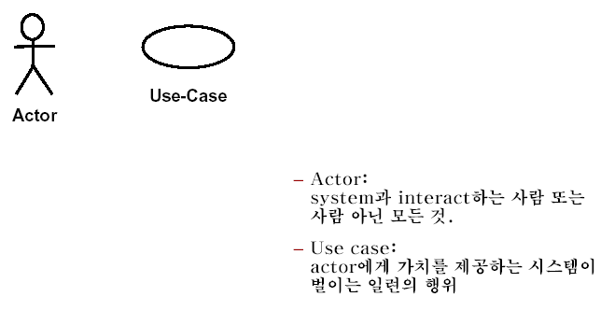
5.3.1 Use Case Model

Slide 38
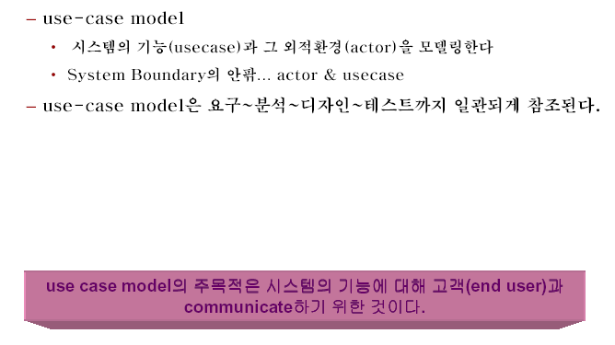
5.3.1 Use Case Model

Slide 39
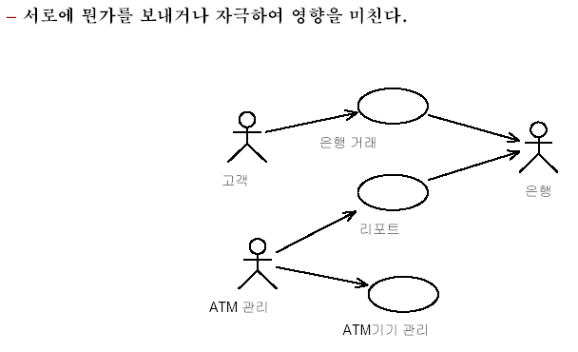
5.3.1 Use Case Model

Slide 40
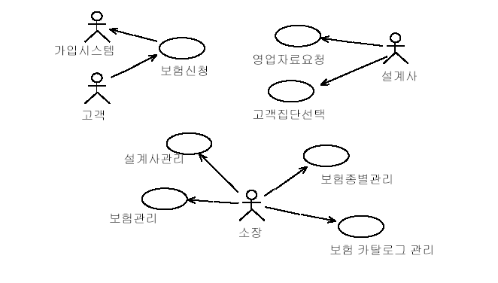
5.3.1 Use Case Model

Slide 41
5.3.1 Use Case Model
[음료수 사기]
음료 자판기 시스템
음료수 사기
소비자
소비자
쓰임새 설명 : 자판기에서 음료수를 사는 경우이다.
가정 : 한번에 한명의 소비자만 사용한다.
시작 행위자 : 소비자
선행조건 : 목이 마르다
진행 단계
  동전 또는 지폐를 넣는다.
  컵이 내려오고, 음료가 채워진다.
종료조건 : 음료를 가졌다.
결과 받는 행위자 : 소비자

Slide 42
5.3.1 Use Case Model
예) 자판기 내용물 공급자와 수금원이 포함된 자판기 시스템의 쓰임새 다이어그램
“내용물 보충하기” 쓰임새와 “수금하기” 쓰임새의 시나리오에서 공통으로 중복된 보안장치 해제나 보안장치 설정과 관련된 진행 단계들을 따로 떼어내서 새로운 쓰임새로 만들고 포함 시켰다.
자판기 시스템
음료수사기
사용자
보안장치해제
사용자
<<include>>
내용물보충하기
<<include>>
보안장치 설정
공급자
공급자
<<include>>
보안장치해제
수금하기
수금원
<<include>>
보안장치 설정
수금원

Slide 43
5.3.2 Class Diagram
클래스는 지식 도메인에 기반한 어휘와 용어로부터 만들어진다.
시스템 분석가는 의뢰인과 상담하여 그들이 가지고 있는 지식 도메인을 파악하여 정리하고, 그 도메인에서 발생되는 문제를 해결할 컴퓨터 시스템을 설계해 나가면서, UML에 사용할 용어를 선정하고 이것을 클래스로 모델링 하는 것이다.
고객과의 대화 속에서 명사와 동사에 귀를 기울여야 한다.
  명사는 클래스의 이름이 될 확률이 높다.
  동사는 모델링한 클래스의 Operation이 될 가능성이 있다.
클래스의 핵심이 되는 리스트(클래스 이름, 속성, 오퍼레이션)를 모두 정리한 다음에는, 각각의 클래스가 의뢰인의 업무에서 어떤 역할을 할 지에 대하여 묻도록 하자. → 이에 대한 대답은 클래스의 책임 설명으로 적을 수 있다.

Slide 44
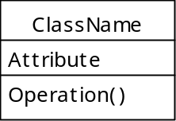
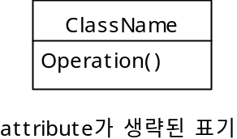
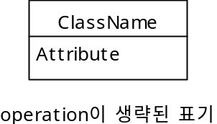
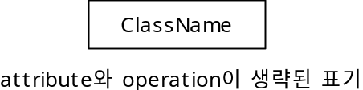
5.3.2 Class Diagram
Notation
  가장 윗 부분 : 클래스의 이름
  중간 부분 : attribute
  하단 부분 : operation
Semantics
  객체의 type을 나타내며 객체가 가져야 할 정보와 행위를 담고 있다.
  클래스들사이의 relationship과 함께 클래스 다이어그램을 이루는 중요한 요소이다.

Slide 45
5.3.2 Class Diagram
Attributes
  Prototype : visibility name : type-expression = initial-value
  클래스의 인스턴스인 객체가 가져야 할 정보를 나타낸다.
  class가 아닌 interface의 표기에서 attribute의 initial-value는 반드시 나타나야 한다.
Operations
  Prototype : visibility name (parameter-list) : return-type-expression
  Operation은 클래스의 인스턴스인 객체의 행위를 나타내고 위의 형태로 표기된다.
Visibility
  Visibility는 클래스 멤버의 접근(access) 범위를 나타내는 요소
  private, public, protected
  - : private member
  # : protected member
  + : public member

Slide 46
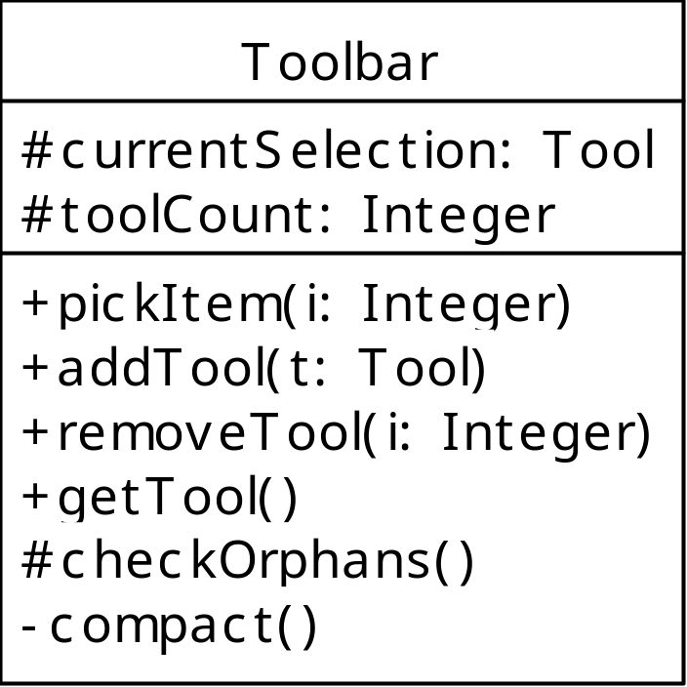
5.3.3 Class Diagram

Slide 47
5.3.3 Class Diagram
예제) 세탁기 클래스
스테레오타입을 사용하여 속성 또는 오퍼레이션 리스트를 구분 지을 수 있다.
스테레오타입
UML의 구성요소를 확장하여 새로운 UML 요소를 만들 수 있게 한다.
표기 :<<스테레오타입이름>>
WashingMachine
<<id info>> 제조사명 모델번호 <<기계정보>> 용량
<<세탁물 관련>> Add세탁물() Remove세탁물() Add세제()
입력으로 더러운 옷을 넣으면, 출력으로 세탁된 옷을 내어준다.
모델번호 생성 방법은 회사문서 [DT-100] 문서를 참고하라.
{용량=5 or 8 or 10 Kg}
제약(Constraints)
클래스가 따라야 할 규칙을 붙여줄 때 사용.
표기 : { } 안에 자유 형식의 텍스트로 표현한다.
예제는 세탁기에 수용할 수 있는 세탁물의 용량을 5, 8, 10 Kg으로만 제한함을 나타낸다.
노트(Note)
추가적인 정보를 덧붙을 때 사용.
대개 속성이나 오퍼레이션에 붙인다.

Slide 48
5.3.3 Class Diagram
예제) 농구 게임을 클래스 모델링 하기 :
  명사 : 볼, 바스켓, 팀, 선수, 가드, 포워드, 센터, 슛, 슛 시간, 3점라인, 자유투, 파울, 자유투 라인, 코트, 게임시간
  동사 : 슛하다, 드리블하다, 패스하다, 파울하다, 리바운드하다
  이 외에도 개인의 상식을 동원해서 클래스 모델링에 사용할 수 있다.
  다음은 이런 정보를 바탕으로 만든 Class Diagram이다. 이렇게 만든 Class Diagram은 나중에 다시 농구팀 감독과 이야기할 때 충분한 기본 자료로 사용하여 더 많은 정보를 얻어내는데 도움을 줄 것이다.
볼
지름 부피
드리블() 슛() 패스()
선수
이름 키 몸무게
볼드리블() 볼슛() 볼패스() 리바운드()
가드
대부분 드리블과 패스를 한다.
포워드
대부분 리바운드와 미들 슛을 한다.

Slide 49
5.3.3 Class Diagram
여러가지 객체들의 타입, 즉 클래스들을 표현하고 그 클래스들의 정적인 관계(associated, dependent, specialized, packaged)를 표현
정적인 요소는 시스템의 life cycle과 수명을 같이한다.
하나의 시스템은 여러 개의 class diagram으로 표현이 가능
Notes:
Specialized:전문

Slide 50
5.3.3 Class Diagram
연관(Association)
  클래스가 개념적으로 서로 연결되어 있음을 말한다.
  예) 선수와 농구팀의 관계
연관이름 및 관계의 방향
선수
운동한다 ▶
팀
고용인
고용주
선수
역할
고용인
선수
각각의 클래스 마다 역할을 표시할 수 있다.
하나의 클래스가 여러 클래스와 연관을
맺을수 있다.
“▶” 또는 “◀”을 사용하여 관계의 방향을
나타낼 수 있다.
고용인
역할

Slide 51
5.3.3 Class Diagram
운동한다 ▶
클래스 사이에 두개의 연관이 나타날
수 있다.
선수
팀
◀고용한다
{순서를 가진다}
연관에 제약(Constraints) 을 둘 수 있다.
그림에서는 “서비스한다”에 {순서를 가진
다} 라는 제약이 가해져서 고객의 순서대로
은행원이 서비스 한다.
은행원
서비스한다 ▶
고객
선택한다 ▶
대학교
또 한가지 제약 은 두개의 연관선 사이를
점선으로 잇고 이 위에 {or} 로 표기하는
{or} 관계이다. 그림은 고등 학생이 진로를
정하는 상황을 모델링 한 것이다.
고등학교
학생
{or}
선택한다 ▶
직장

Slide 52
5.3.3 Class Diagram
구조가 좋은 Class Diagram
  System의 정적 설계 View의 한 관점을 전달하는데 초점
  해당 관점을 이해하는데 필수적인 요소들만 표현
  추상화 계층에 알맞은 정도의 상세 내용을 제공하고 이해하는데 필수적인 장식만을 사용
  중요한 의미를 이해할 수 있을 정도로 복잡하게
Class Diagram 작성 규칙
  목적에 맞는 명칭 사용
  서로 교차하는 선(관계 표현)을 최소화 하도록 배치
  의미적으로 관련 있는 Class들을 가까운 위치에 배치
  시각적 암시를 활용 (Note 또는 색깔)
  너무 많은 관계를 나타내지 않도록 도해

Slide 53
5.3.4 Object Diagram
class diagram의 변형
실제 인스턴스화된 객체를 표현
System의 정적인 Design View나 정적인 Process View를 Modeling
하나의 Object diagram은 특정한 시간의 객체들의 집합과 객체들 간의 관계를 표현
특정 시간의 System Snapshot을 Modeling하여 Object들의 집합, 상태, 관계 등을 표현
Notes:
Snapshot : 짧은 묘사

Slide 54
c : Company
d1 : Department
name = “sales”
d2 : Department
name = “R&D”
Link
Object
d3 : Department
name = “US sales”
속성 값
manager
익명 Object
p : Person
name = “Erin”
employeeID = 4362
title = “VP of Sales”
: ContactInformation
address = “1472 Miller St. ”

Slide 55
Object 구조 Modeling
  특정 순간에 System에서 Object들의 Snapshot을 찍은 것
  Interaction Diagram의 동적인 Storyboard 중에서 하나의 정적인 Frame(하나의 객체 집합들의 관계)
  Class Diagram으로는 추상 개념과 관계의 완전한 명세화가 가능하지만 Object Diagram은 객체 구조를 완벽하게 명세화 할 수 없음. 따라서 구체적인 Instance나 Prototype Object 집합 중에서 관심이 있는 부분만을 드러내기에 유리
  Object 구조 Modeling 방법
    Modeling 대상 Mechanism(System 일부를 이루는 기능이나 행동) 파악
    Mechanism에 대해 협력에 참여하는 Class, Interface, Relationship 및 다른 요소들을 파악
    Mechanism을 통과하는 하나의 Scenario를 선정
    Scenario를 이해하는데 필요한 각 Object들의 상태와 속성 값 표현
    이 Object들과 Link 하는 객체 간의 연관 Instance 표현

Slide 56
r : Robot
[moving]
w : World
<<global>>
: Element
unassigned
a1 : Area
a2 : Area
w1 : Wall
width = 36
w2 : Wall
width = 96
d8 : Door
width = 36
w3 : Wall
width = 96

Slide 57
구조가 좋은 Object Diagram
  System의 정적 Design View, Process View의 한 관점을 전달하는데 초점을 둠
  한 교류도로 표현되는 동적인 Storyboard 중에서 한 Frame 만을 표현
  관점을 이해하기에 필수적인 요소들만 표현
  추상화 정도에 맞게 상세하며, 이해하기에 꼭 필요한 속성 값과 장식만 표현
  중요한 의미가 전달되기에 충분한 정도의 정보만 표현
Object Diagram 그릴 때
  목적을 전달하기에 충분한 명칭(Object) 사용
  선들이 가능한 한 서로 얽히지 않게 요소들을 배치
  의미적으로 밀접한 요소들이 공간적으로 근접하게 배치
  중요한 특성들은 시각적 효과를 높이기 위해 Note, Color를 이용
  작성자의 의도를 전달하기에 꼭 필요한 Object Value, State, Role 만을 표현

Slide 58
5.3.5 Sequence Diagram
시퀀스 다이어그램이란?
  상태 다이어그램이 촉발 사건에 따른 단일 객체의 상태 변화를 표현한 것이라면, 시퀀스 다이어그램은 여러 객체들이 시간 경과에 따라 객체 상호간 교류 과정을 표현한 것.
  구성
    객체(Object) : 사각형으로 나타내며 이름에 밑줄이 들어가 있다.
    메시지(Message) : 실선 화살표로 그려진다.
    시간 : 진행 상황을 나타내기 위하여 수직선으로 그린다.
  객체
    시퀀스 다이어그램의 가장 위 부분에 위치, 왼쪽에서 오른쪽으로 배열.
    배열순서 – 다이어그램을 간략하게 하는 방향으로 기준을 삼는다
    각 객체로부터 아래로 뻗어 가는 점선은 객체의 생명선(lifeline)이라 불린다.
    생명선을 따라 좁다란 사각형이 나타나는데, 이 부분은 실행(activation)이라 한다.즉, 객체가 수행되고 있음을 나타낸다. 사각형의 길이는 오퍼레이션의 실행 소요 시간을 나타낸다.

Slide 59
Sequence Diagram
시스템의 동적구조
  객체와 객체 그룹 사이
  객체와 객체 사이
  객체 그룹과 객체 그룹 사이
종좌표축으로 시간개념을 도입하고 횡좌표축으로 객체들을 나열하여 그 사이의 상호작용을 표시
객체1
객체2
객체3
객체의 생명선
오퍼레이션의 실행 소요 시간
객체의 생명선

Slide 60
Sequence Diagram
  시간
    시간을 수직 방향으로 표현
    시간의 흐름은 위에서 아래로 흐른다.
객체1
객체2
객체3
Actor
동기 메시지
비동기 메시지
자기 자신에게 동기 메시지 보냄

Slide 61
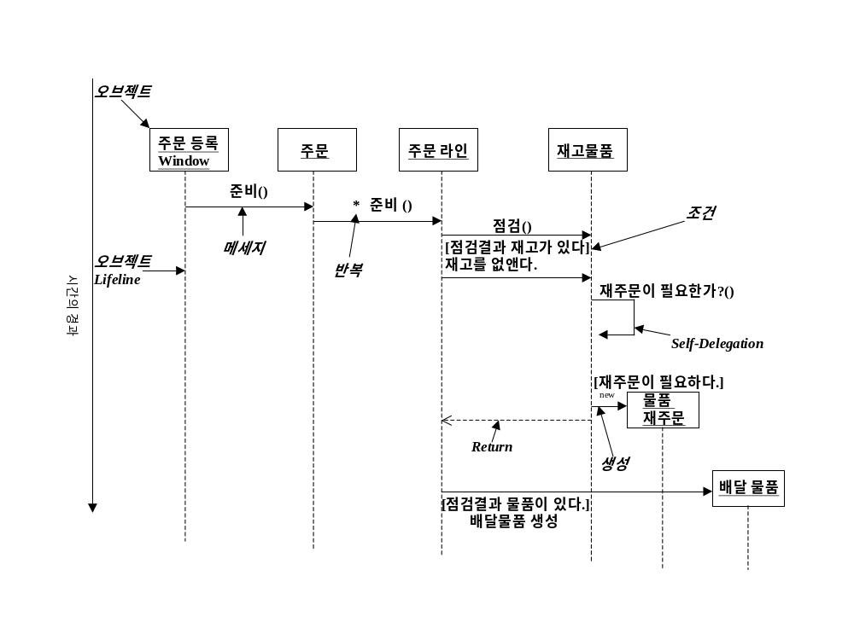
Sequence Diagram

Slide 62
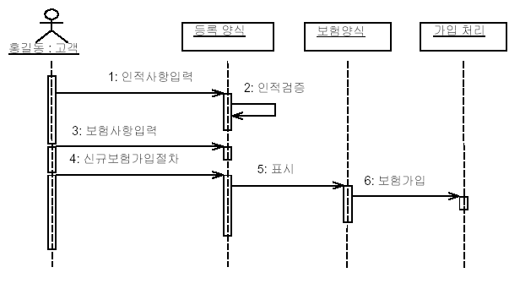
Sequence Diagram

Slide 63
Sequence Diagram
예제) State Diagram의 GUI 시스템 예에서 GUI 가 다른 객체들과 어떻게 교류를 하고 시간에 따라 어떻게 작동하는지를 알아보자.
  1. GUI는 키 입력을 운영체제에게 알린다.
  2. 운영체제는 CPU에게 그 사실을 알린다.
  3. 운영체제는 GUI를 갱신한다.
  4. CPU는 비디오 카드에게 GUI 갱신에 필요한 명령을 내린다.
  5. 비디오 카드는 모니터로 메시지를 전송한다.
  6. 모니터는 화면에 Alpha Numeric 문자를 표시하고, 사용자에게 피드백을 제공한다.
  위 과정을 Sequence Diagram으로 옮겨보자.

Slide 64
Sequence Diagram
:GUI
:운영체제
:CPU
:비디오카드
:모니터
Keystroke
User
feedback

Slide 65
Sequence Diagram
예) Use Case Diagram에서 Sequence Diagram 접근한 예이다. 쓰임새 편에서 나온 “음료수 사기” 의 예를 Sequence Diagram에 적요하여 보겠다.
  객체를 골라내면
    프론트 : 음료수 자판기가 고객과 대화하는 유일한 인터페이스, 판매기 앞판에 있음.
    금전 등록기 : 돈을 체크하고 등록함.
    디스펜서 : 음료수를 따르고 내어줌.
  처리과정을 써보면 다음과 같다.
    1. 소비자가 자판기의 프론트 앞에 서서 투입구에 돈을 넣는다.(Insert)
    2. 소비자가 마실 음료수를 고른다.(Select)
    3. 돈이 금전등록기에 들어간다.(Send)
    4. 등록기는 선택된 음료가 디스펜서에 들어 있는지를 체크한다.
    5. 가장 간단한 시나리오이기 때문에, 선택된 소다가 준비되어 있고, 등록기는 현금 잔고를 갱신한다.
    6. 등록기는 디스펜서를 사용하여 소다를 자동 판매기의 프론트로 보낸다.
  이 예는 “음료수 사기” 쓰임새에서 단지 한 개의 시나리오(즉, 하나의 인스턴스)에 대하여 그려지기 때문에, 이 다이어그램을 인스턴스 시퀀스 다이어그램이라고 부른다.

Slide 66
Sequence Diagram
:프론트
:금전들록기
:디스펜서
Insert(input)
Select(Selection)
Send(input)
User
Deliver(Selection)
Deliver(Selection)

Slide 67
Sequence Diagram
예제) “음료수 사기” 쓰임새에서 우리는 또 다른 시나리오를 가정할 수 있다. 선택된 음료수가 다 떨어진 경우 또는 소비자가 넣은 돈이 음료수 값과 맞지 않을 때. 이런 모든 경우를 하나의 시퀀스 다이어그램에 표현하고자 할 때 일반 시퀀스 다이어그램을 그리면 된다. 다음은 ‘액수에 맞지 않는 경우’ 의 시나리오 이다.
  1. 등록기는 소비자가 투입한 돈의 액수(input)가 음료수의 값(price)과 맞는지 체크한다.
  2. 만일 액수가 음료수 값보다 많으면, 등록기는 차액을 계산하고 그 만큼의 현금 잔고가 있는지 체크한다.
  3. 만일 차액 만큼의 현금이 잔고(cash reserve)에 남아 있다면, 등록기는 거스름돈(change)을 내어주고 나머지 동작은 그전과 똑같이 진행한다.
  4. 만일 차액 만큼의 현금이 잔고에 남아 있지 않으면, 등록기는 소비자가 투입한 돈을 그대로 돌려주고 “맞는 액수의 돈을 넣어 주세요”란 메시지를 표시한다.
  5. 만일 소비자가 투입한 돈의 액수가 음료수 값보다 적으면, 등록기는 아무것도 하지 않고 돈이 더 들어올 때까지 대기한다.
  조건문을 표현하기 위해서는 대괄호 [ ] 안에 조건을 써주고, 이것을 메시지 화살표 위에 놓으면 된다.

Slide 68
Sequence Diagram
“액수가 맞지 않는 경우” 의 시나리오
:프론트
:금전등록기
:디스펜서
Insert(돈)
Select(선택)
Send(돈)
User
[돈 = 가격]
[돈 > 가격] 잔돈이 있는지 체크
Deliver(선택)
[잔돈이 있다면] 잔돈을 돌려줌
[잔돈이 있다면]
[잔돈이 없다면] Return(돈)
Deliver(선택)

Slide 69
5.3.6 Collaboration Diagram
sequence diagram 과 같이 객체들 사이의 행위를 나타내는 것
sequence diagram : 시간에 따른 행위의 흐름에 역점
collaboration diagram : 객체들 사이의 정적인 구조에 더 역점
interaction diagram
하나의 use case내부에 포함된 객체들 사이의 행위를 보일 때 필요
객체 하나의 행위를 정확하게 표현하기에는 부적절
Notes:
Interaction:상호 작용

Slide 70
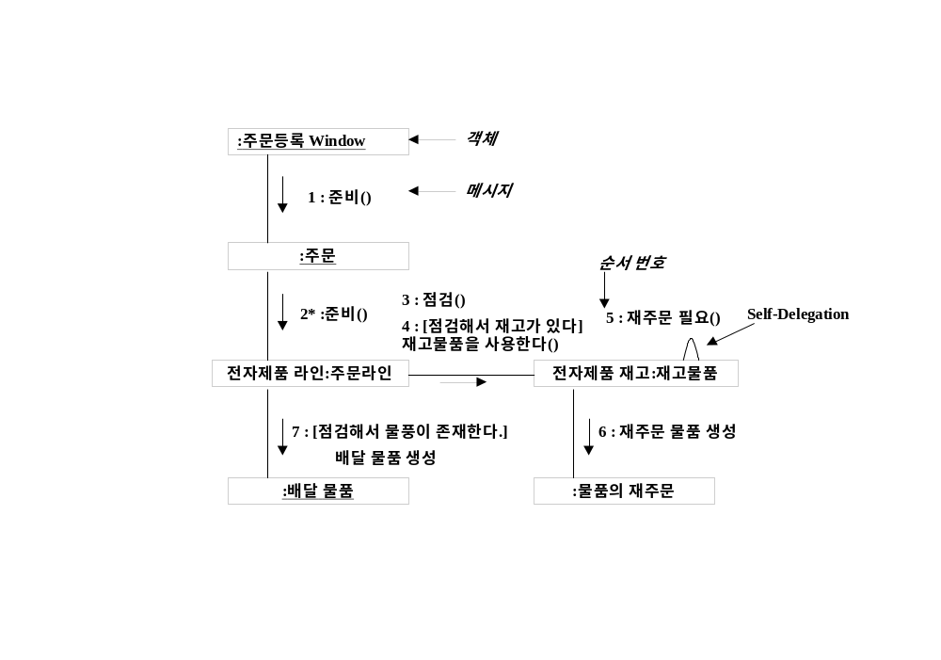
Collaboration Diagram

Slide 71
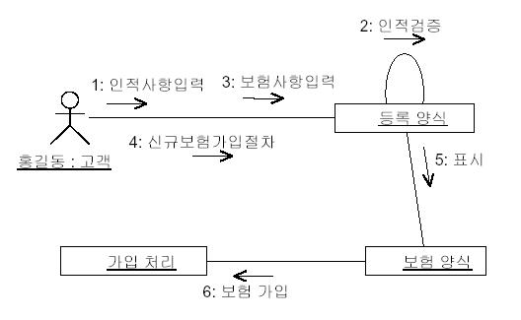
Collaboration Diagram

Slide 72
5.3.7 Package Diagram
“거대한 소프트웨어를 어떻게 작게 나눌것인가?”
  구조적 방법론에서는 기능적으로 분해(functional decomposition)하는 방법을 사용
  process와 data의 분리 → 클래스
  클래스들을 상위개념으로 묶는 것(그룹화) 하는 것
하나의 클래스가 아닌 system에서의 하나의 modeling element가 된다.
  하나의 element를 modeling 하기 위해 하나의 클래스 diagram을 작성하였다면 이 class diagram이 하나의 package가 된다.
  Package diagram : package와 package들 사이의 의존관계(dependency)를 나타냄

Slide 73
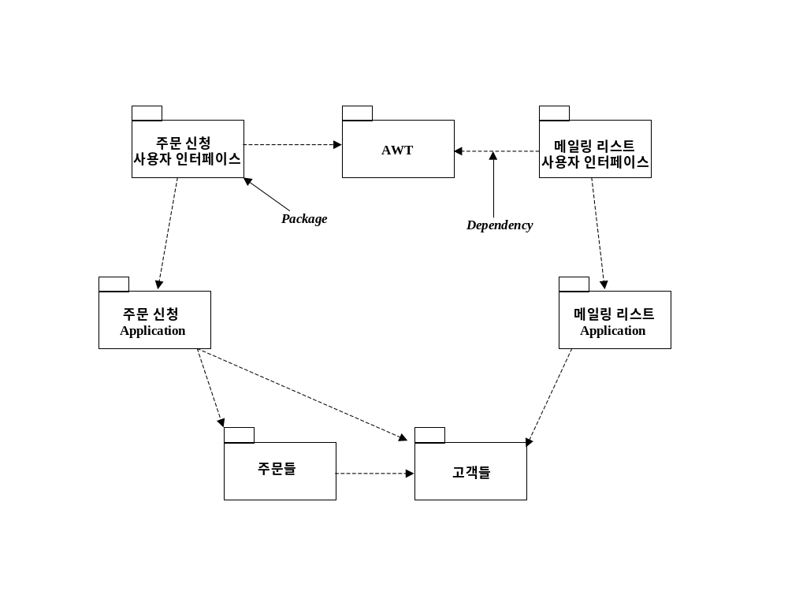
Package Diagram

Slide 74
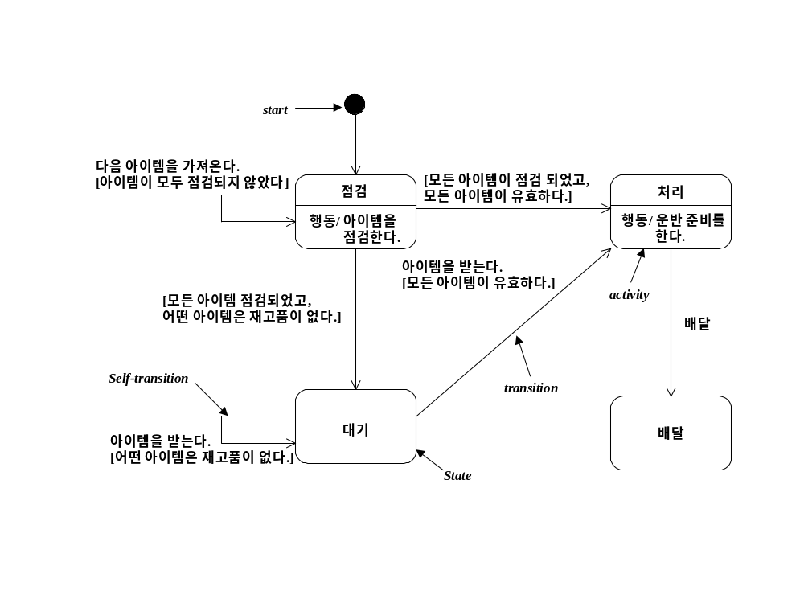
5.3.8 State Diagram
오브젝트가 가질 수 있는 모든 상태와 어떠 한 event를 받았을때 결과로 어떠한 상태로 변화하는지를 나타낸다.

Slide 75
구조가 좋은 상태도
  System의 동적 측면을 표현하는데 초점
  이해하는데 필수적인 요소만 표현
  추상화 수준에 따라 일관성 있게 상세성 제공
  형태간 균형 유지
상태도를 작성할 때
  명칭 부여는 목적을 전달할 수 있도록
  Object의 안정된 상태 Modeling으로부터, 상태에서 상태로 적법한 전이 Modeling을 진행
  요소 배열 시 교차되는 선이 최소화 되도록

Slide 76
5.3.9 Activity Diagram
순서도나 병렬적인 처리를 요하는 행위를 표현할 때 사용
순서에 따른 activity를 나타내는 것으로 모델링하고 있는 diagram에서의 activity의 의미를 파악하는 것이 중요
Activity
  개념적 diagram
    인간이나 컴퓨터에 의해 수행이 필요한 어떠한 업무(task)
  상세화, 구현화 diagram
    class의 method 가 된다.

Slide 77
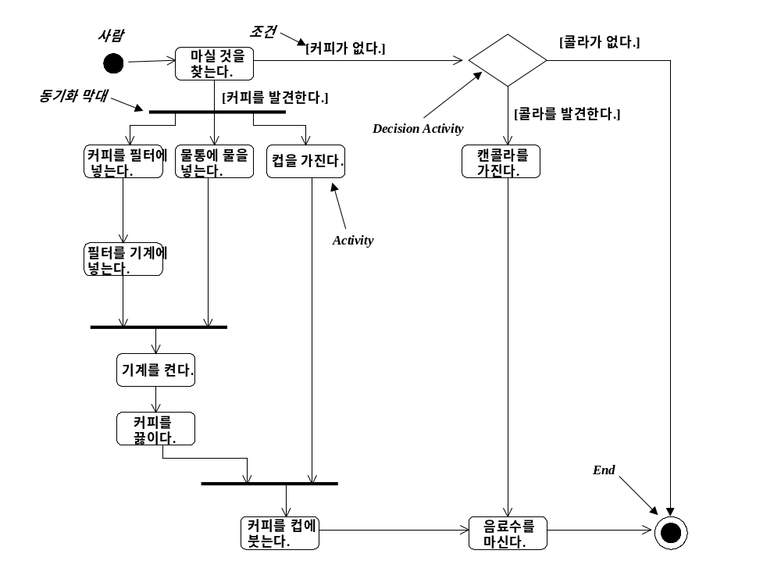
Activity Diagram

Slide 78
동작 (Action) 상태와 활동 (Activity) 상태
  동작(Action) 상태
    Object에 있는 Operation을 호출, Object에 Signal을 전송, Object의 생성, 소멸을 시키는 일
    동작 상태는 더 이상 분해되지 않음
    작업 실행 시간은 순간적으로 진행
  활동(Activity) 상태
    제어 흐름이 다른 활동 상태들과 동작 상태들의 복합
    활동 상태는 더 작은 활동과 동작으로 분해 가능
    종료하는데 어느 정도의 시간이 필요
표현식 동작
Bid plan
Index := lookup(e) + 7 ;
단순 동작
Sub Machine
Do construction ( )
entry / setLock ( )
Process bill (b)
진입 동작

Slide 79
전이 (Transition)
  한 동작이나 활동 상태에서 다른 동작이나 활동 상태로 가는 경로
분기 (Branching)
  하나의 전이가 부울식에 근거한 경로 대안으로 두개 이상의 전이로 나뉘는 것
Select site
촉발 없는 전이
Commission architect
Release work order
[material not ready]
Reschedule
[material ready]
Assign tasks
전이식

Slide 80
분할 (Forking)과 합류 (Joining)
  동기화 막대를 이용하여 동시 제어 흐름을 여러 개로 나누거나 하나로 합하는 전이 표현
Prepare for speech
분할
Decompress
Gesture( )
Synch mouth( )
Stream Audio( )
합류
Clean up

Slide 81
구획면 (Swimlanes)
  활동도의 활동 상태들을 분리시켜 Group화 하는 것
  유일한 명칭을 갖으며 실세계의 실체를 대표
Customer
Sale
Warehouse
Request product
구획면
Process order
Pull material
Ship order
Receive order
Bill customer
Pay bill
Close order

Slide 82
Object 흐름
  활동도에 관여하는 사물들을 명세화
Customer
Sale
Warehouse
Request product
Process order
Pull material
o : Order
[in progress]
Ship order
객체 흐름
Receive order
Bill customer
o : Order
[filled]
b : Bill
[unpaid]
Pay bill
객체
Close order
상태
b : Bill
[paid]

Slide 83
Workflow Modeling
  System과 협력하는 행위자 관점에서 활동에 초점을 맞추어 개발 대상에 있는 업무 공정을 가시화, 명세화, 구축, 문서화
  Workflow Modeling 순서
    Workflow에 초점을 맞춤
    전체 Workflow의 부분들을 상위에서 책임지는 업무 Object를 선정
    초기 상태로 가기 위한 선행 조건과 종료 상태가 되기 위한 조건 식별
    시간에 따라 발생하는 활동과 동작을 활동도에 표현
    복잡환 활동, 반복 활동은 활동 상태 단위로 나눈 후 각각을 별도 활동으로 표현
    활동이나 동작 상태 등을 연결시켜 전이를 추가
    관련 중요 Object를 활동도에 표현

Slide 84
Customer
Telesales
Accounting
Warehouse
Request return
Get return No.
Ship item
Receive item
I : Item
[returned]
Restock item
Credit account
I : Item
[available]

Slide 85
Operation Modeling
  활동도의 문맥에 있는 Operation의 Parameter와 Local Object의 분기(Branch), 분할(Fork), 합류(Join) 등을 활용한 모형화
  Operation Modeling 순서
    Operation 관련 추상 개념 수집
    초기 상태의 선행 조건과 종료 상태의 종료 조건 파악
    시간 경과에 따라 활동과 동작 표현
    Operation이 활동 Class에 소속된 경우 분할과 합류를 사용하여 동시 제어 흐름 명세화
[slope = l.slope]
return Point (0,0)
[else]
x = (l.delta - delta) / slope - l.slope) ;
y = (slope * x) + delta
return Point (x, y)

Slide 86
구조가 좋은 활동도
  System 동적인 면의 한 가지 측면에만 초점을 둠
  해당 부분을 이해하는데 필수적인 요소들만 표현
  추상화 수준에 맞는 상세성을 일관되게 제공
  중요한 의미를 이해하기 적절한 단위로 표현
활동도 작성 방법
  목적을 전달할 수 있는 명칭의 부여
  주 흐름으로부터 시작하여 전이, 분기, 동시성을 표현 (하위 활동도를 고려)
  교차 선이 최소화 하도록 요소를 배치
  중요한 부분은 Note, Color 등을 이용하여 시각적 효과 부각

Slide 87
5.3.10 Deployment Diagram
시스템 마다의 하드웨어, 소프트웨어 컴포넌트들의 관계를 나타냄
node라는 notation으로 computational unit(대부분 하드웨어적인 부분)을 나타낸다.

Slide 88
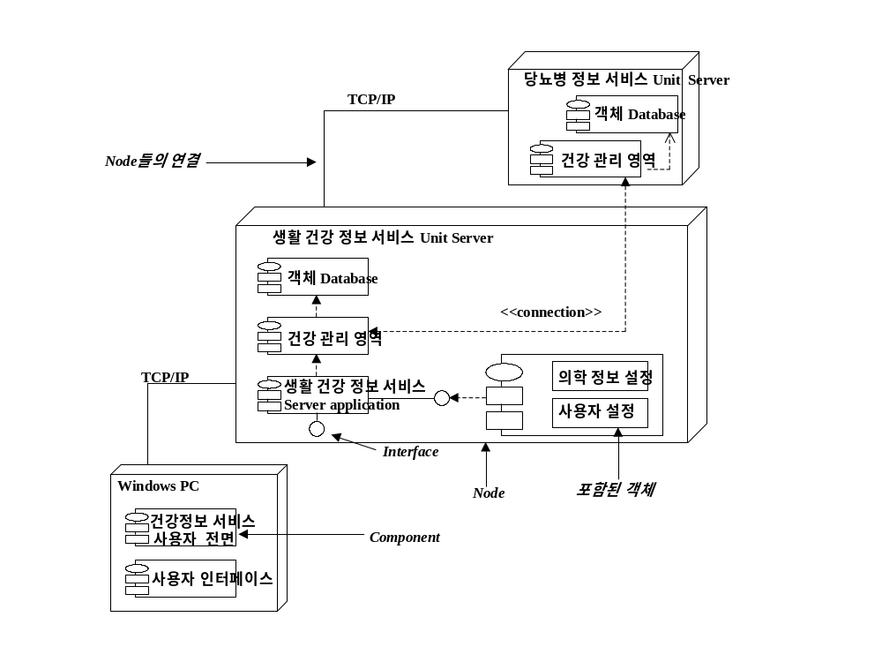
Deployment Diagram

Slide 89
배치 (Deployment)
  Node는 Component와 같이 현실 세계의 System의 물리적 관점을 Modeling 하는데 사용되며 어느 정도의 Memory와 자체 처리 능력을 갖는 전산 자원을 표현
  Node는 System이 실행되는 H/W의 총체적 구조를 Modeling하는데 사용하며 Component가 배치될 수 있는 Processor나 장치를 나타냄
  S/W 중심 System 설계
    논리적 측면 : Class, Interface, Collaboration, Interaction, State Machine
    물리적 측면 : Component(논리적 및 물리적 요소의 Package화)
    Node(Component들이 배치되고 실행되는 H/W 표현)
egb_server
명칭

Slide 90
Static Structure Diagram

Slide 91
5.3.11 Static Structure Diagram
시스템의 정적 구조를 기술하는 다이어그램 전반을 지칭
class, interface, relationship등의 여러가지 요소로 구성

Slide 92
Relationship

Slide 93
6. Relationships
각각의 클래스와 인터페이스 등의 연관성
Associations
  Composition
  Aggregation
Refinment
Generalization
Dependency

Slide 94
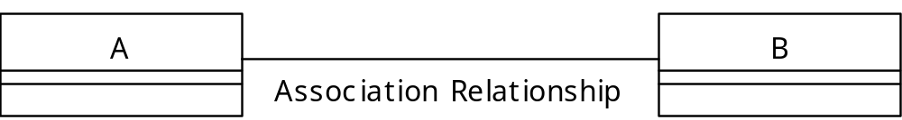
6.1 Association
Notation
  클래스 사이를 실선으로 표기한다.
  연결된 클래스 사이의 관계를 나타낼 수 있는 이름을 가질 수 있다
  클래스는 관계에서 적합한 이름으로 role name으로 나타내어질 수 있다.
Semantics
  하나의 객체와 다른 객체들 사이가 관련되어있을 때 그 특징을 구체화하기 위해 사용된다.

Slide 95
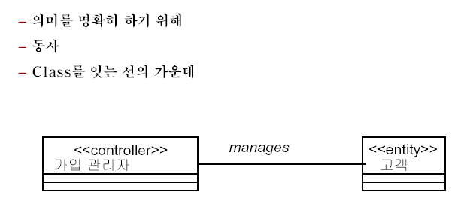
6.1.1 Naming Associations

Slide 96
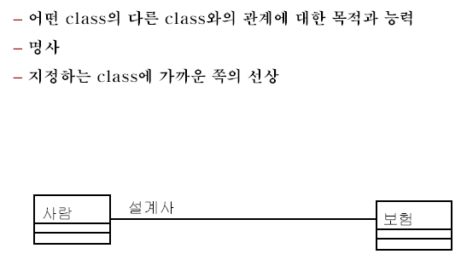
6.1.2 Role

Slide 97
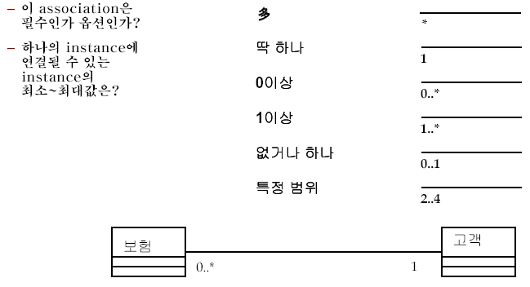
6.1.3 Multiplicity

Slide 98
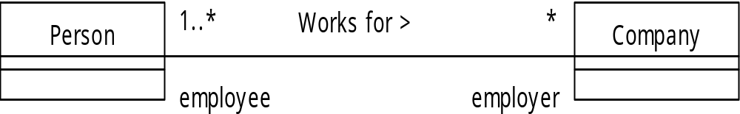
6.1.4 Association(연관)
person은 company내에서 일을 하게된다.
Relationship이름 : ‘works for’
각 클래스의 역할 : employee와 employer
다중의 연결이 가능한 관계일 경우 : ‘1..*’나 ‘*’등

Slide 99
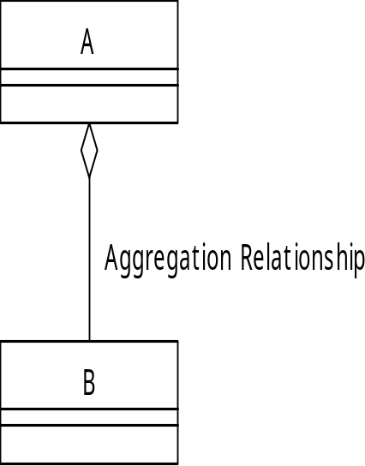
6.2.1 Aggregation(집합연관)
Notation
  다이아몬드 머리를 가진 실선으로 표기
  이 외의 표기규칙은 Association과 같다.
Semantics
  Part of 관계
  Association의 일종이다.
  Association중 전체와 부분의 관계를 표시하기 위해서 Aggregation relationship을 사용
  예) 회사와 업무부서의 관계일 경우 업무부서는 회사의 부분이 되고 회사는 업무부서의 전체가 된다.

Slide 100
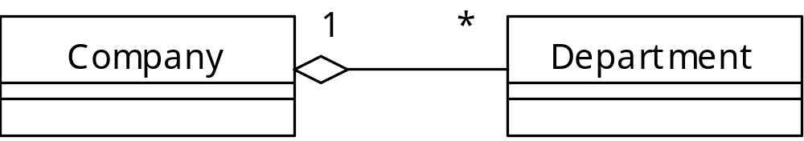
6.2.2 Aggregation
회사와 업무부서의 관계를 표시
다이아몬드 도형이 나가는 쪽 : 부분
다이아몬드 도형이 들어가는 쪽 : 전체
그외에 나머지 표기는 association과 같다.

Slide 101
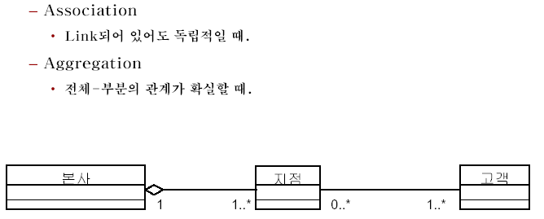
Association or Aggregation

Slide 102
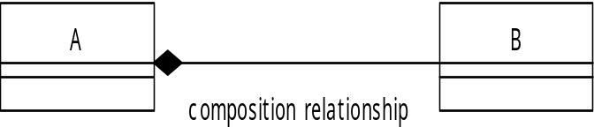
6.2.3 Composition(복합관계)
Notation
  속인 찬 다이아몬드 도형을 머리로 하는 실선으로 표시
Semantics
  aggregation의 한 형태
  aggregation
    부분이 여러 개의 전체에 의해 공유될 수 있음
  Composition
    전체에 대해 부분이 강한 소속감을 가지고 동일한 생명기간을 가질 때를 나타내다.

Slide 103
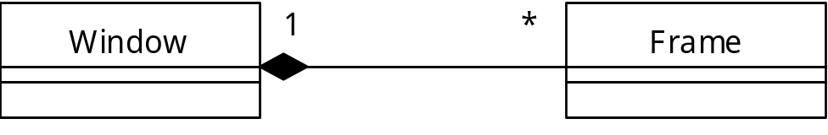
Composition
윈도우 시스템에서 하나의 프레임은 하나의 윈도우에 속하게 된다.
하나의 윈도우에 소속되고 그 윈도우와 생명을 같이 하게 되므로 이 경우 composition으로 나타낸다.
다이아몬드 도형의 머리가 나가는 쪽 : 부분
들어가는 쪽 : 전체
그 외에 표기법은 aggregation과 같다.

Slide 104

6.3.1 Refinement
Notation
  삼각형 점선 화살표로 표기를 한다.
Semantics
  동일한 것에 대하여 다른 추상화 레벨들에서 기술할 때 나타난다.

Slide 105

6.3.2 Refinement(세밀)
analysis 추상화 레벨과 design추상화 레벨에서의 다른 기술을 보일 때 refinment relationship을 사용

Slide 106
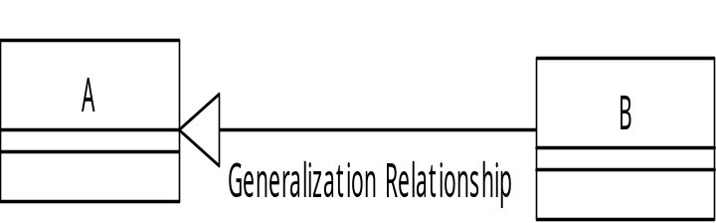
6.4.1 Generalization(일반화)
Notation
  삼가형 실선 화살표로 한다.
Semantics
  일반적인 것과 이 일반적인 것에서 특화된 것 사이의 관계
  객체 지향 언어에서 흔히 볼 수 있는 상속(inheritance)의 의미
  상속의 시점에서 볼 때 일반적인 것은 parent 가 되고 특화된 것은 child
  특화된 것은 일반적인 것의 모든 attribute와 operation을 가지게 된다.

Slide 107
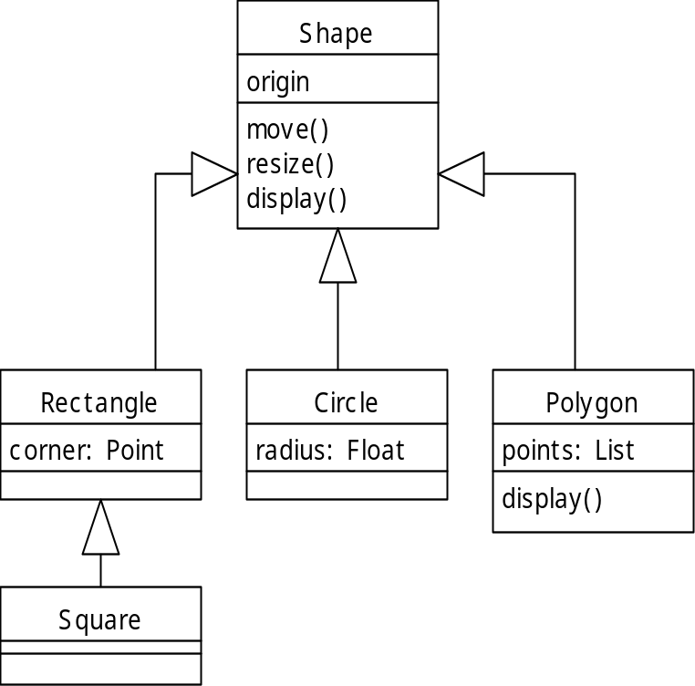
6.4.2 Generalization
shape에서 더 특화된 rectangle, circle, polygon
rectangle에서 더 특화된 square
shape의 모든 attribute와 operation은 rectangle, circle, polygon이 가지고 있고 각기 자기만의 정보인 attribute와 operation도 개별적으로 가지고 있다.
화살표 방향의 표기에 있어서 일반적인 클래스로 화살표가 들어가고 특화된 쪽에서 화살표가 나오게 표기함을 알수 있다.

Slide 108
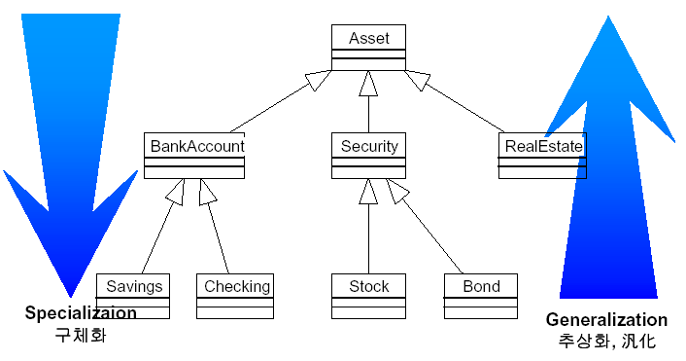
6.4.3 Generalization

Slide 109
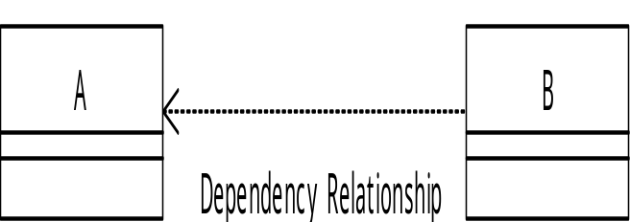
6.5.1 Dependency
Notation
  점선 화살표로 표기한다.
Semantics
  하나의 특징이 변화함에 따라 다른 하나에 영향을 미칠 때의 관계를 표시
  예) event클래스의 변화는 window 클래스에 바로 영향을 미침으로 이 둘의 관계를 dependency로 표시

Slide 110
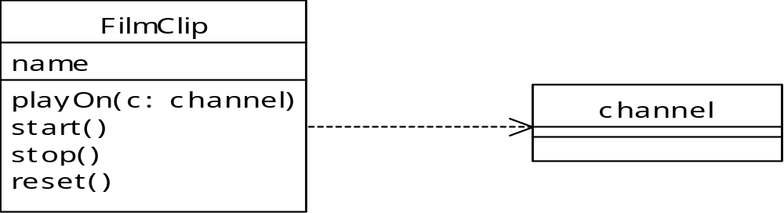
6.5.2 Dependency
의존을 하게 되는 클래스로부터 화살표가 나가고 의존성을 가지게 하는 클래스로 화살표가 들어가게 된다.
FilmClip에서 playOn operation의 argument로 channel의 타입이 들어가게 된다. 이로써 channel의 변화는 FilmClip에 영향을 주게 되는 것이다.

Slide 111
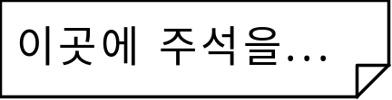
6.6 Notes
Notation
  한 쪽 꼭지가 접혀진 사각형으로 표시
Semantics
  Static Structure 다이어그램만 적용되는 것이 아니라 다이어그램 전반적으로 사용
  다이어그램에 대한 주석이 필요한 경우 사용

Slide 112
6.7.1 Constraint
Notation and Semantics
  특별한 형태의 표기를 가지고 있지 않고 무형의 text로 표시
  UML에서 의미를 갖는 모든 것에 새로운 의미를 부여하거나 존재하는rule들을 변화시킬 때 사용
  Constraint는 참인 상황을 포함하는 조건을 나타낼 때도 사용

Slide 113
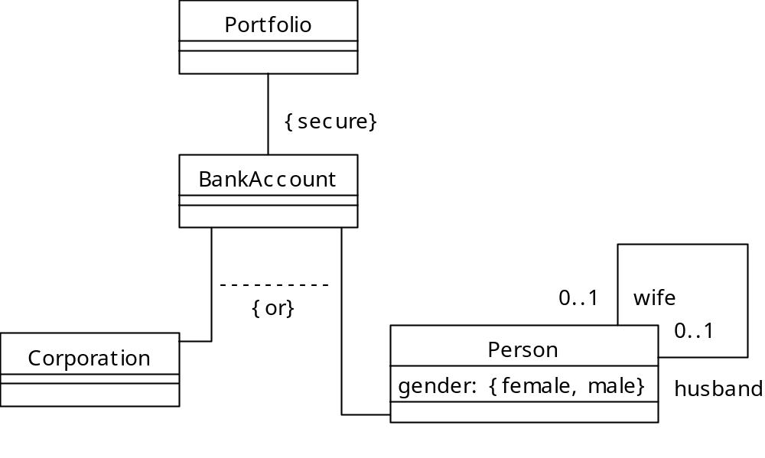
7.6.2 Constraint
portfolio와 bankAccount의 association relationship에 {secure}의 Constraint를 첨가하여 의미를 더하게 된다.
bankaccount와 corporation, person과의 관계를 {or}의 constraint를 사용하여 의미를 더하게 된다.
기존의 것에 constraint로 의미를 더하게 된다.

Slide 114
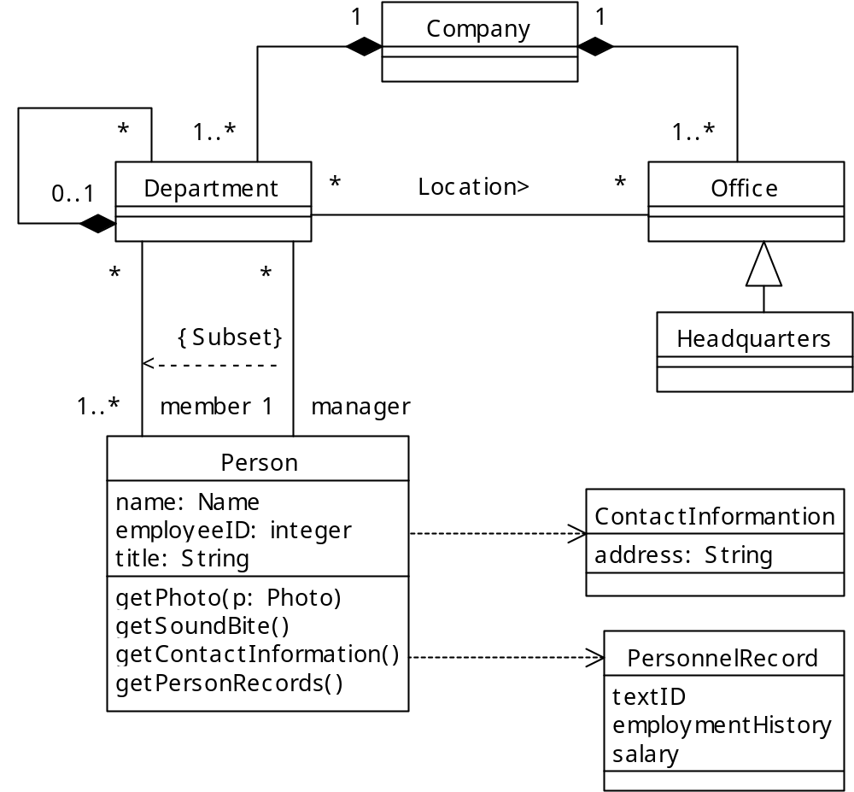
Example

Slide 115
Example
Company와 department, office의 관계는 composition으로 관계를 이루고 있다.
Department와 Person은 두가지의 association관계로 이루어져 있다.
  하나는 person의 역할이 manager, 하나는 member로서 이루어져 있다.
  Constraint를 첨가하여 manager로서의 관계가 member로서의 관계의 부분 집합이라는 의미를 더하였다.
Person의 operation인 getContactInformation(), getPersonalRecords()는 ContactInformation과 personnelRecord의 변화에 따라 영향을 받게 됨으로 Person과 ContactInformation, PersonnelRecord는 dependency의 관계를 이루고 있다.
실제로 이외에 여러가지 부분을 추가하고 삭제함으로써 더욱 완벽한 회사의 정적인 구조를 만들 수 있다.

